Slide 1
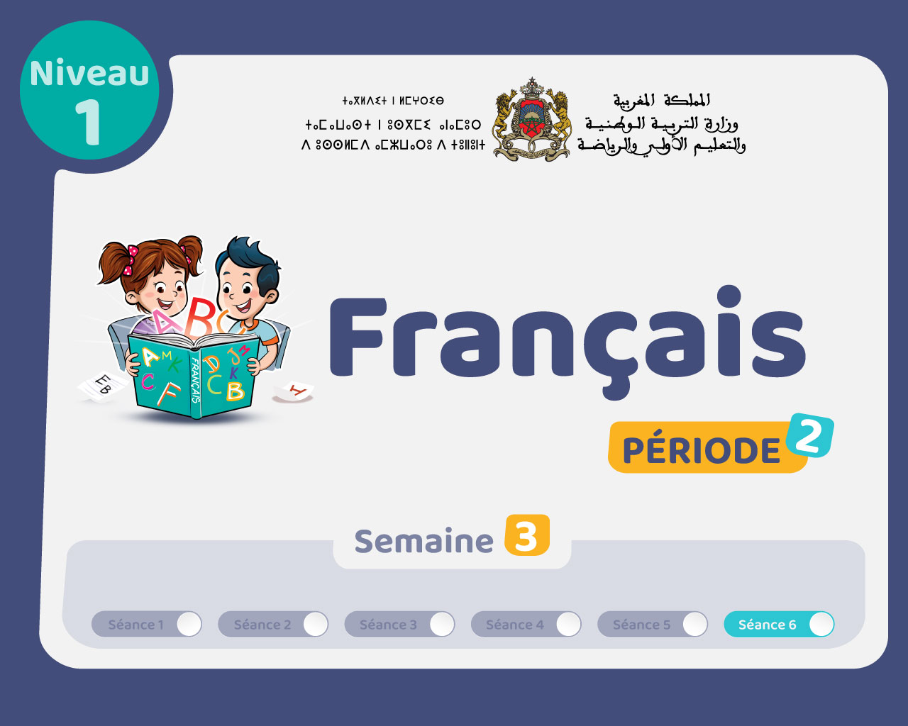

Slide 2

Il convient de lancer le mode diaporama pour la diffusion de la leçon en classe
Réservé à l’enseignant (e)

Slide 3

Pictogrammes
Réservé à l’enseignant (e)

Slide 4
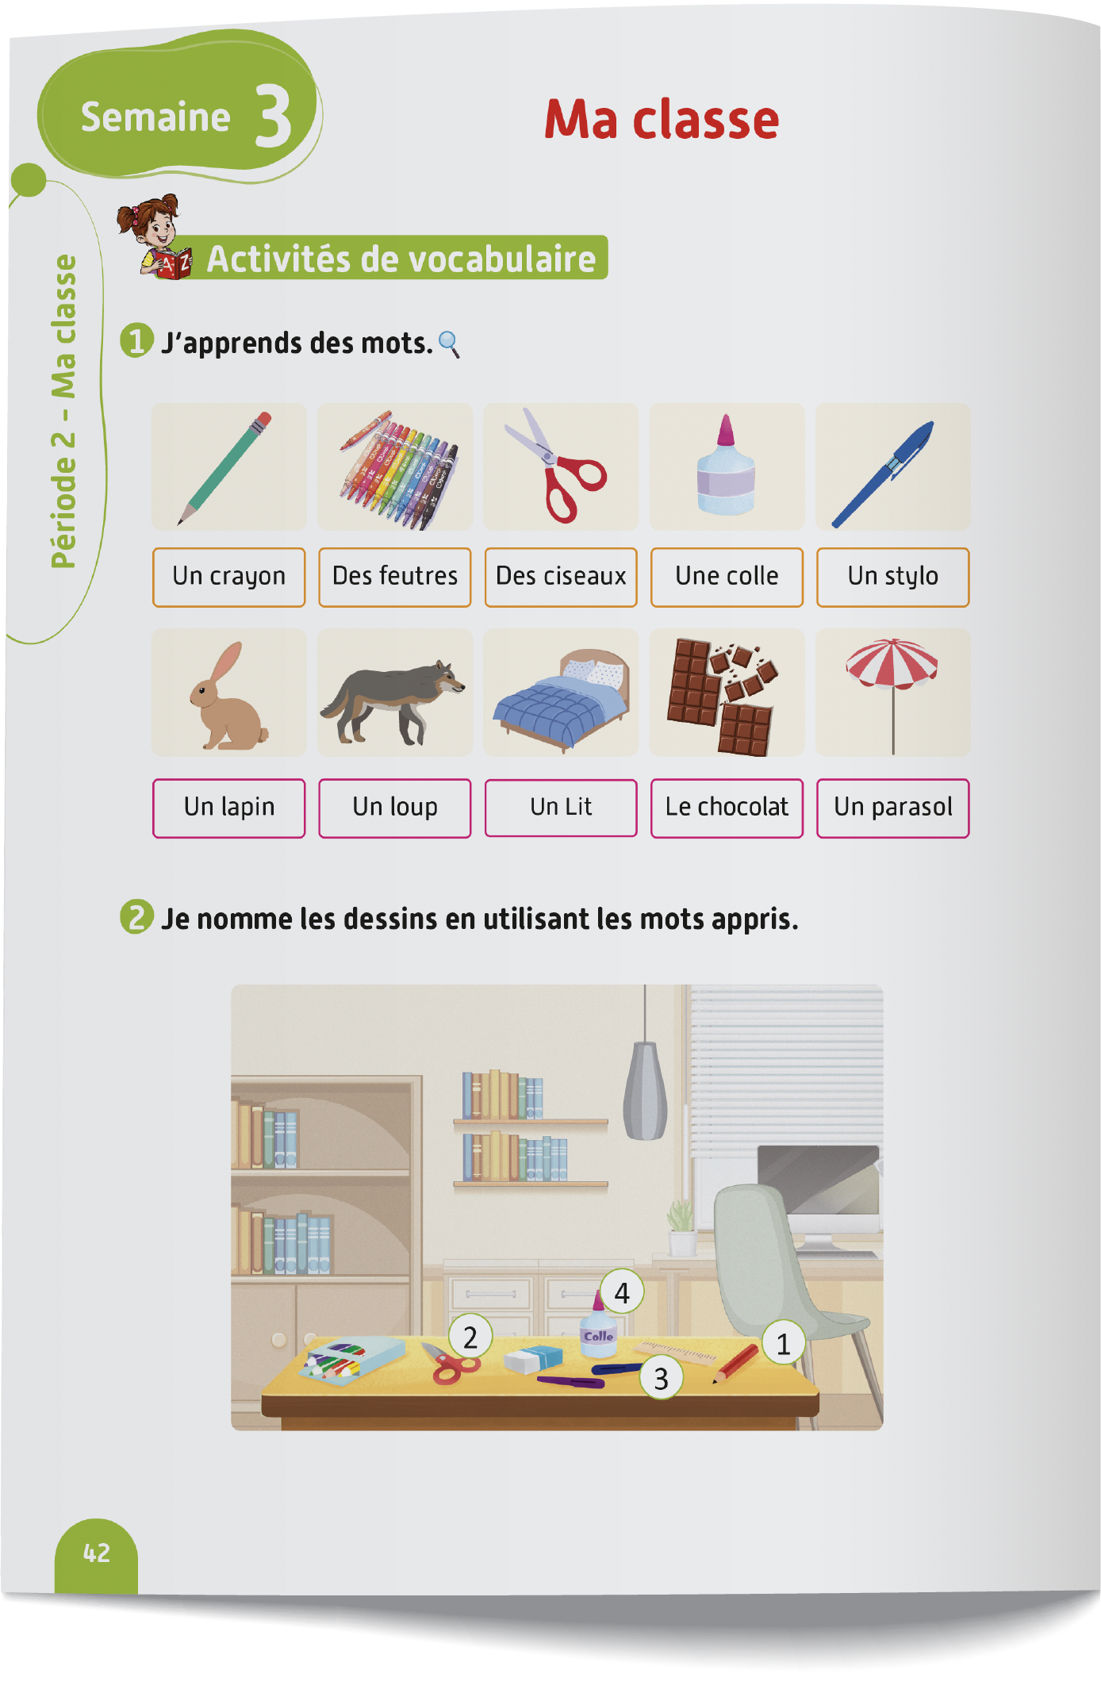
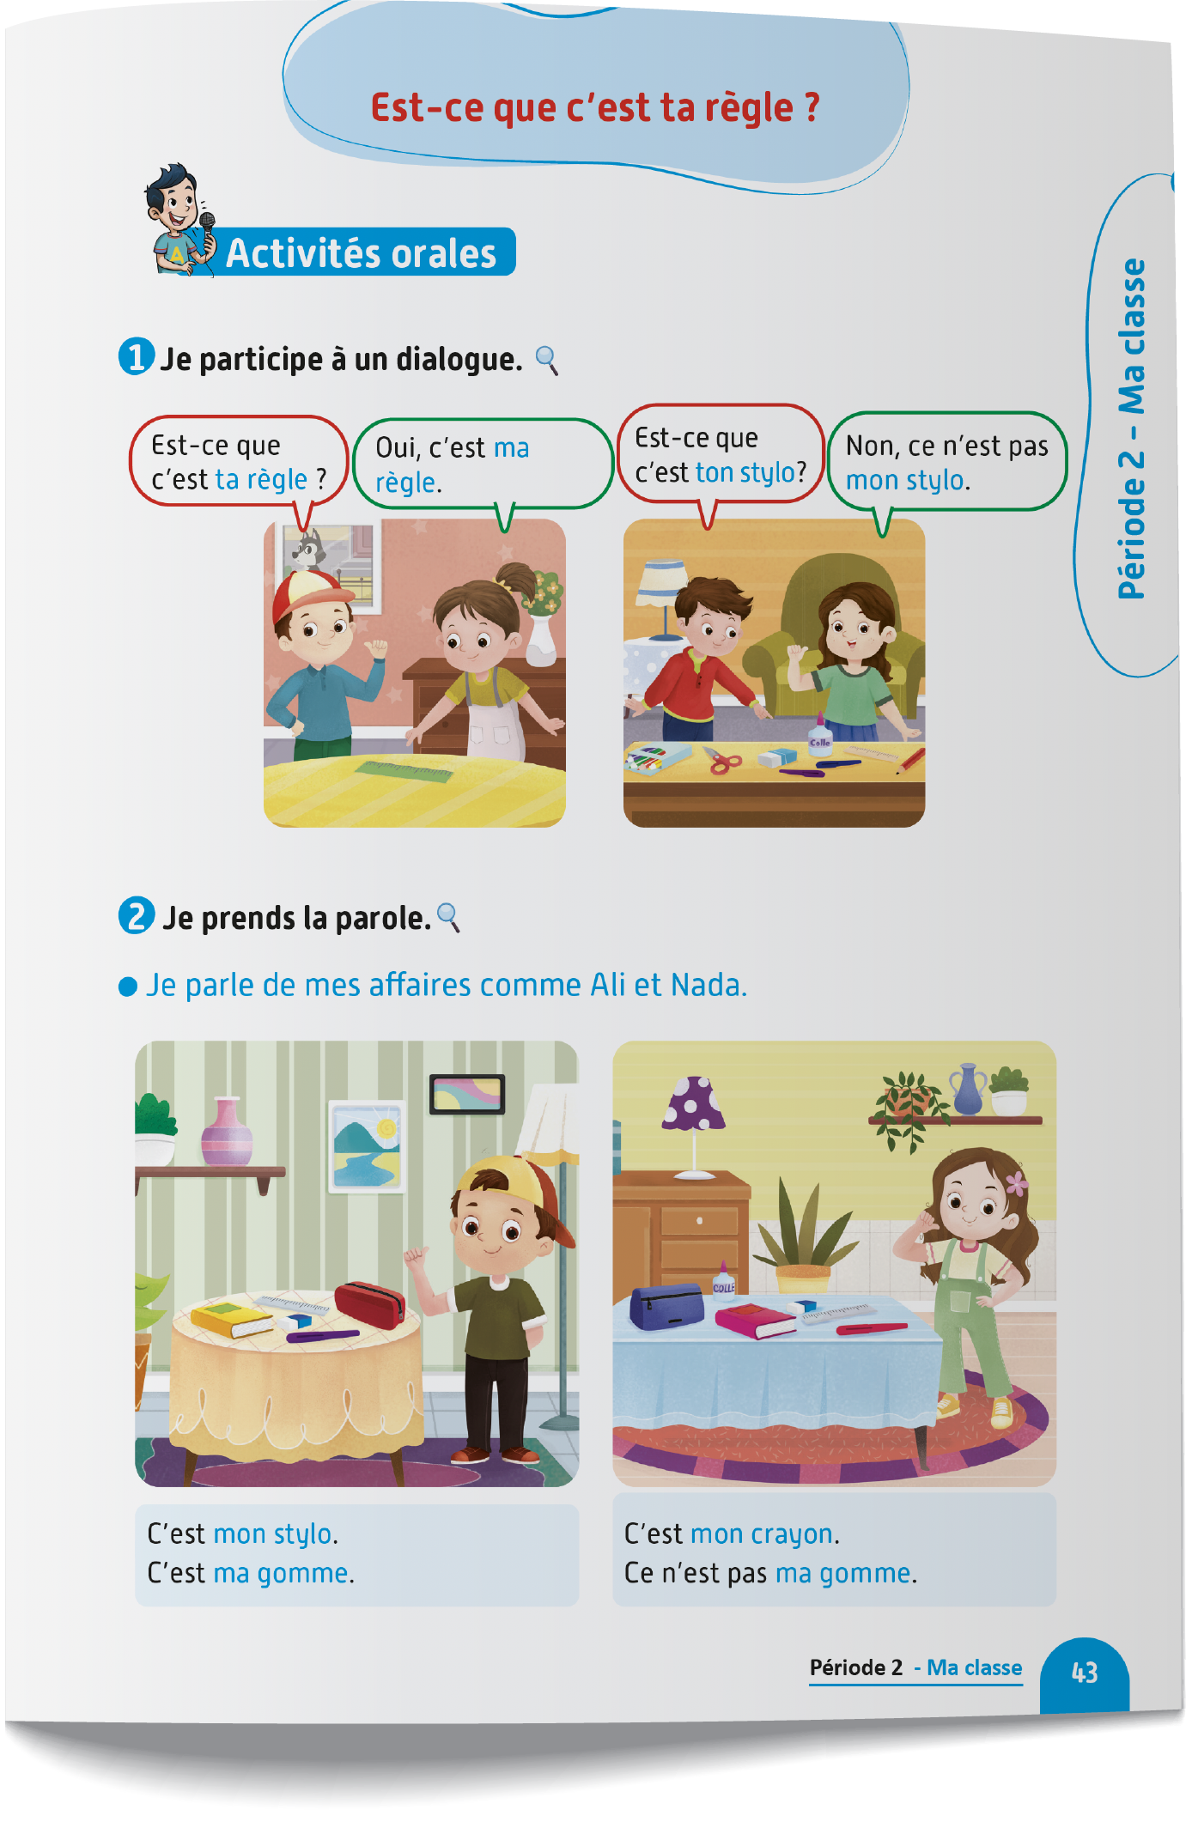
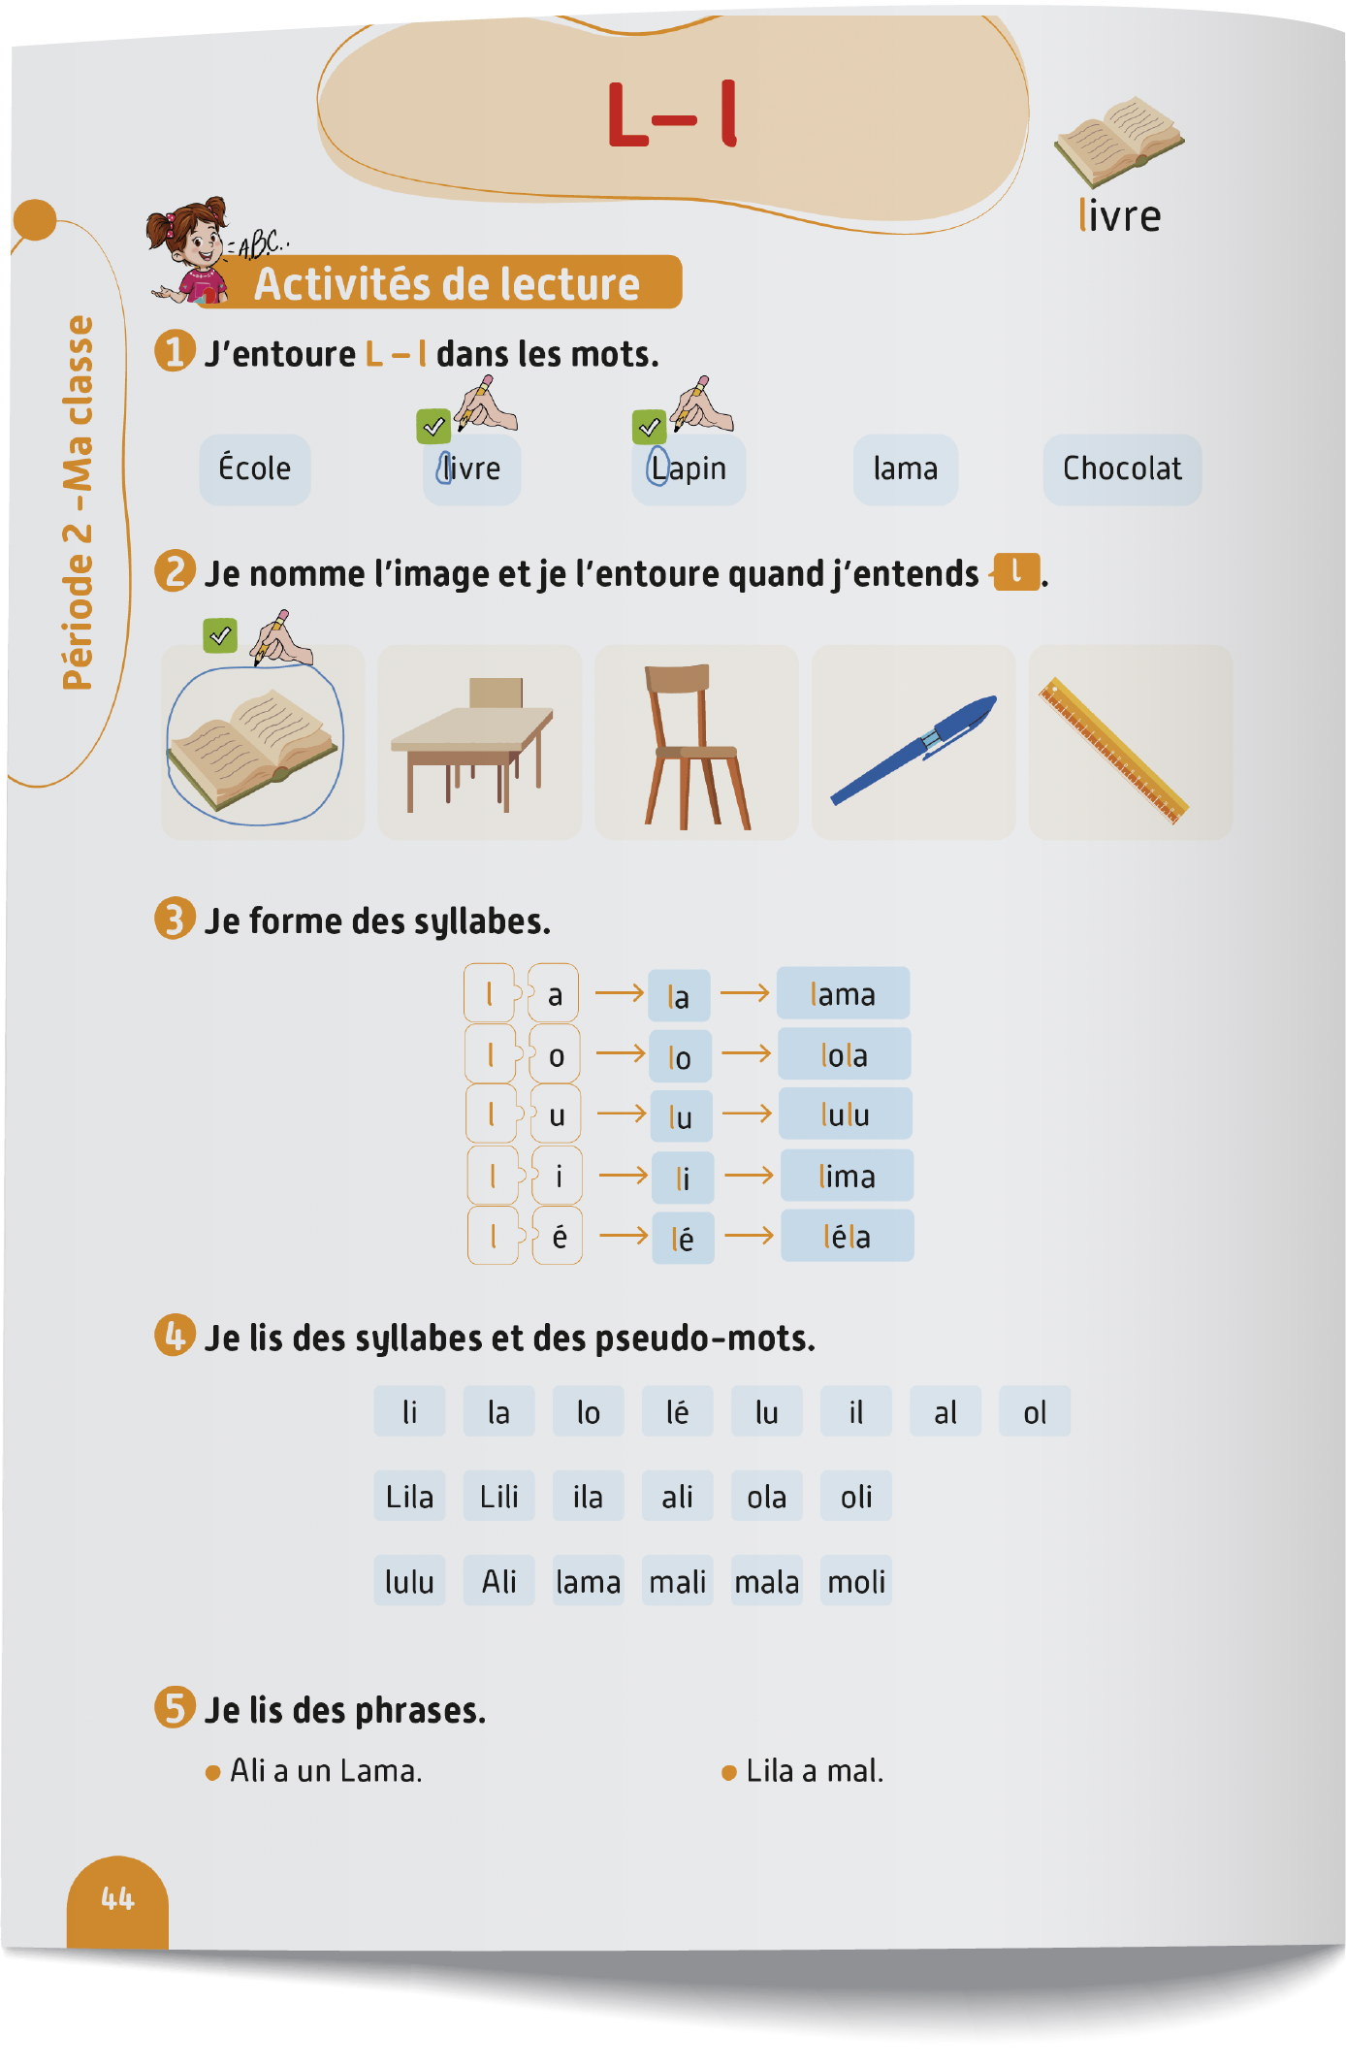
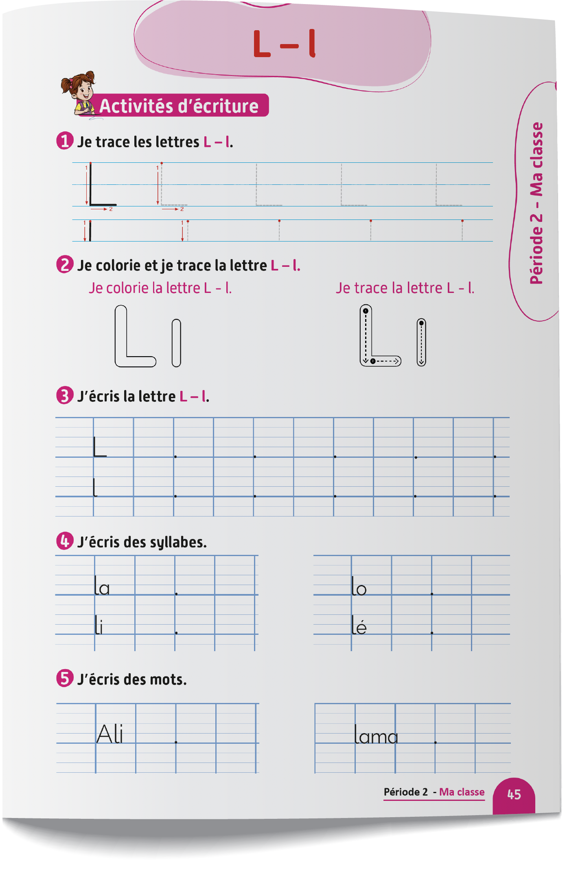
Contenu de la semaine
Réservé à l’enseignant (e)

Slide 5
Organisation de la semaine
Réservé à l’enseignant (e)
Présentation du vocabulaire
Exploitation du vocabulaire
Activités de vocabulaire sur livret
Oral – Acte de parole
Lecture - Lettre l - L
Ecriture - Lettre l - L
Séance 5
Oral – Acte de parole
Lecture - Lettre l - L
Ecriture - Lettre l - L
Oral – Acte de parole
Lecture - Lettre l - L
Ecriture - Lettre l - L
Séance 3
Séance 6
Oral – Acte de parole
Lecture - Lettre l - L
Ecriture - Lettre l - L
Révision
Lecture offerte

Slide 6



Plan de la séance 6
Réservé à l’enseignant (e)
1. Révision
Vocabulaire.
Lire et écrire des mots avec la lettre l.
Questions en rafales.
Histoire de Nora la petite maitresse et le robot.

Slide 7
Réservé à l’enseignant (e)
(ة)خاص بالأستاذ
Au terme de cette séance de révision, l’enseignant doit vérifier qu’au moins 80% des élèves sont capables de :
Reconnaitre le vocabulaire étudié.
Lire et écrire des mots avec la lettre l.
Répondre spontanément à des questions sur le contenu de la semaine.
* Si ce taux n’est pas atteint, il convient de mettre en place des actions de remédiation, collectives ou individuelles.

Slide 8




Bonjour les enfants. Aujourd’hui, nous allons réviser les leçons de la semaine passée. Soyez attentifs.

Slide 9

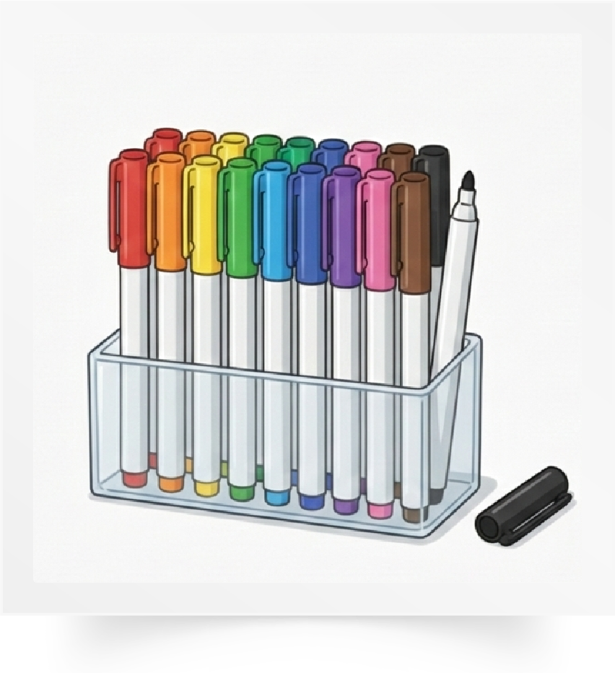



Répétons ensemble : Un crayon – Des feutres – Des ciseaux - Une colle – Un stylo.
Un crayon
Des feutres
Des ciseaux
Une colle
Un stylo

Slide 10

Qui veut passer au tableau pour nommer les images ?

Slide 11
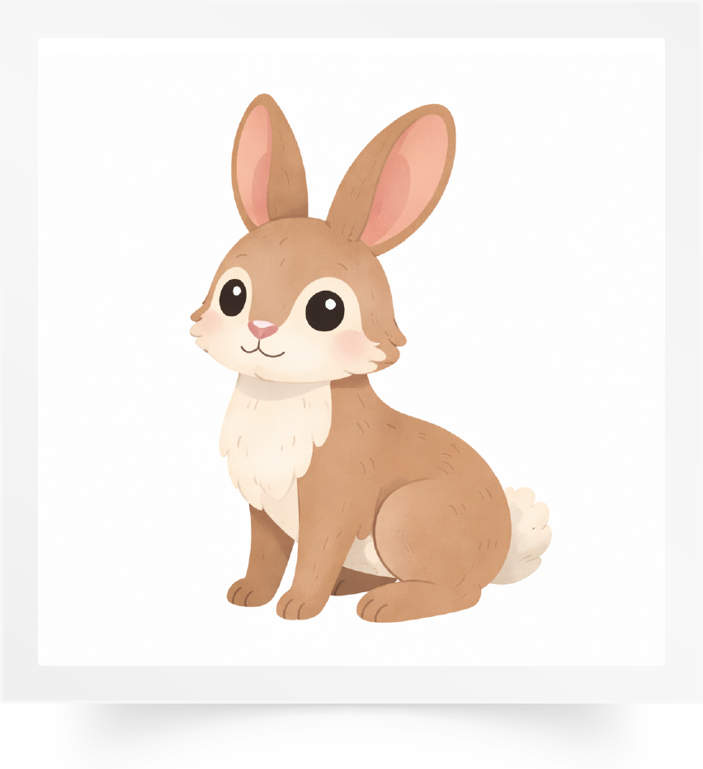
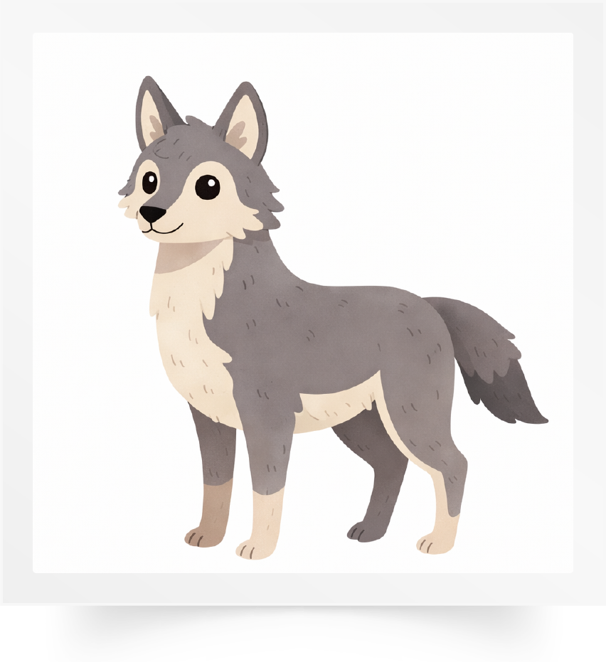
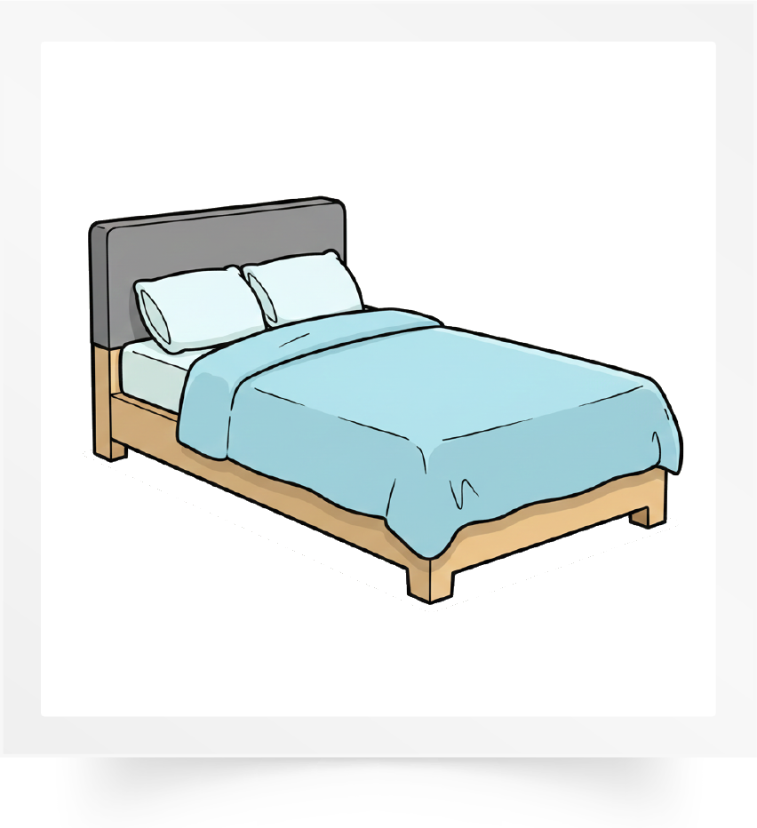
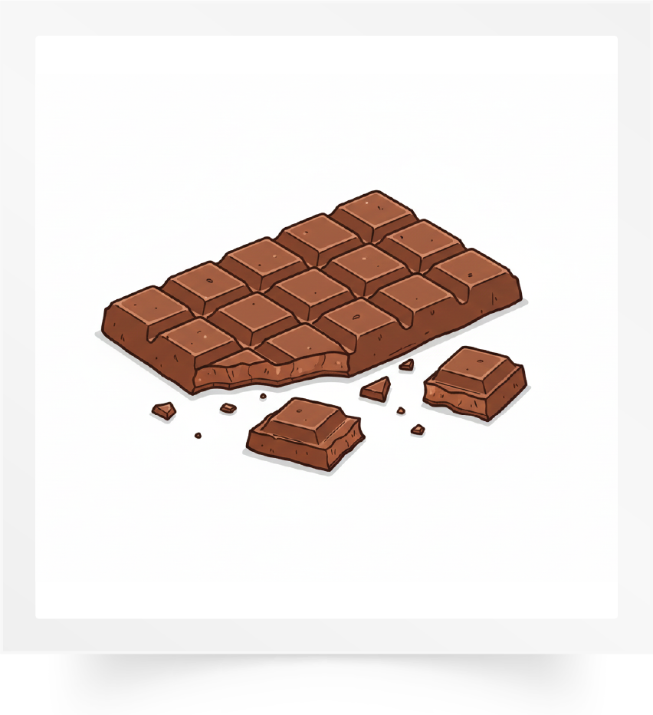

Répétons ensemble : Un lapin – Un loup – Un lit – Le chocolat – Un parasol.
Un lapin
Un loup
Un lit
Le chocolat
Un parasol

Slide 12
Qui veut passer au tableau pour nommer les images ?

Slide 13

Nous allons jouer au jeu des mots invisibles.
Jeu des mots invisibles.

Slide 14
Observez bien les images. Je vais masquer une image. Qui veut expliquer la consigne en arabe ?

Slide 15
Quelle est l’image qui manque ?
?

Slide 16
L’image qui manque est : Un loup.

Slide 17

Nous allons jouer au jeu des mots qui bougent.
Jeu des mots qui bougent

Slide 18
Observez bien. Je vais faire bouger 2 images. Qui veut expliquer la consigne en arabe ?

Slide 19
Quelles sont les 2 images qui ont bougé ?

Slide 20
Les deux images qui ont bougé sont : Des feutres et une colle.

Slide 21
Maintenant, on passe à la lecture. Qui veut passer au tableau pour lire les lettres ?
É
L
u
l
A
i
m

Slide 22
On continue. Qui veut passer au tableau pour lire les lettres ?
M
ê
O
l
E
u
L

Slide 23
On continue. Qui veut passer au tableau pour lire les syllabes ?
la
li
le
Lo
lé
lu

Slide 24
On continue. Qui veut passer au tableau pour lire les mots ?
Lama
lola
lulu
lima
léla

Slide 25

Prenez vos ardoises. On va faire de l’écriture.

Slide 26
Ecrivez la.
la

Slide 27
Levez les ardoises. Je vais vérifier votre écriture.

Slide 28
Corrigez.
la

Slide 29
Ecrivez ma.
ma

Slide 30
Levez les ardoises. Je vais vérifier votre écriture.

Slide 31
Corrigez.
ma

Slide 32
Ecrivez lama.
lama

Slide 33
Levez les ardoises. Je vais vérifier votre écriture.

Slide 34
Corrigez.
lama

Slide 35

Prenez vos cahiers.

Slide 36

Écrivez les mots suivants sur votre cahier. Je vais passer entre les rangs pour vérifier votre écriture.
Mali . .
Léla . .
Lolo . .

Slide 37
Maintenant, c’est l’activité des questions en rafales. Je vais désigner des élèves au hasard pour répondre. Tenez-vous prêts.
?
?
?

Slide 38
Je vais poser la question à plusieurs élèves : « Comment ça va ? »
?
Comment ça va ?

Slide 39
?
« Comment tu t’appelles ? »
Comment tu t’appelles ?

Slide 40
?
« Tu as quel âge ? »
Tu as quel âge ?

Slide 41
?
« Tu es en quelle classe ? »
Tu es en quelle classe ?

Slide 42
Qu’est-ce qu’il y a dans ton cartable ?
?
Qu’est-ce qu’il y a dans ton cartable ?

Slide 43
Qu’est-ce qu’il y a dans ta trousse ?
?
Qu’est-ce qu’il y a dans ta trousse ?

Slide 44
Est-ce que c’est ta règle ?
?
Est-ce que c’est ta règle ?

Slide 45
Est-ce que c’est ton livre ?
?
Est-ce que c’est ton livre ?

Slide 46
Plan de la séance 6
Réservé à l’enseignant (e)
Vocabulaire.
Lire et écrire des mots avec la lettre l.
Questions en rafales.
2. Lecture offerte
Histoire de Nora la petite maitresse et le robot.

Slide 47
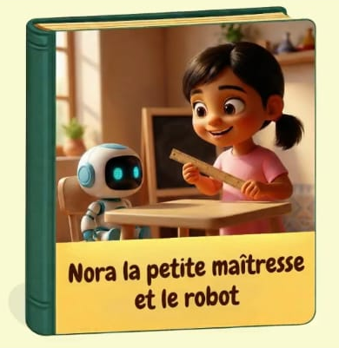
Nous avons déjà vu les deux premiers épisodes de l’histoire « Nora la petite maitresse et le robot ». Qui veut nous rappeler ce qu’on a vu dans ces épisodes ? En français ou dans votre langue.

Slide 48
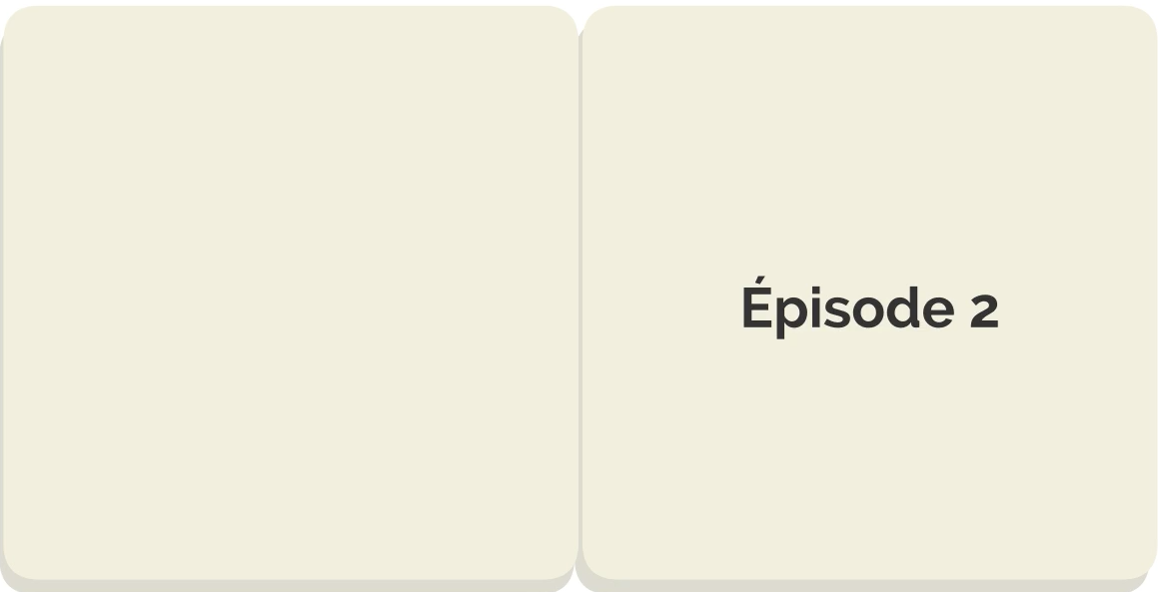
On va regarder le deuxième épisode une nouvelle fois. Après, on verra le troisième épisode. Soyez attentifs.

Slide 49

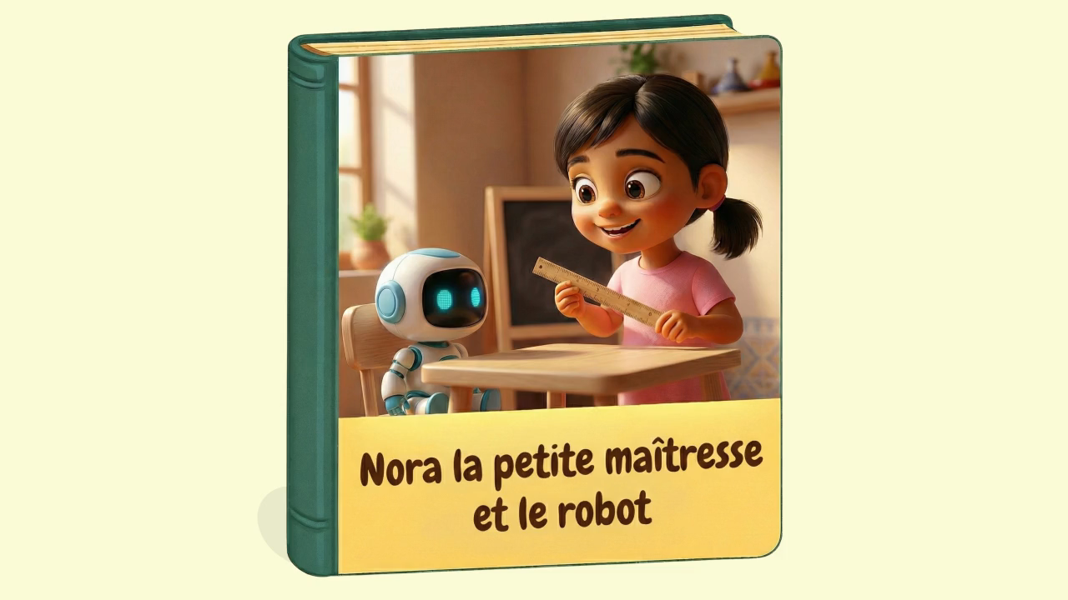

Lecture de la vidéo.

Slide 50
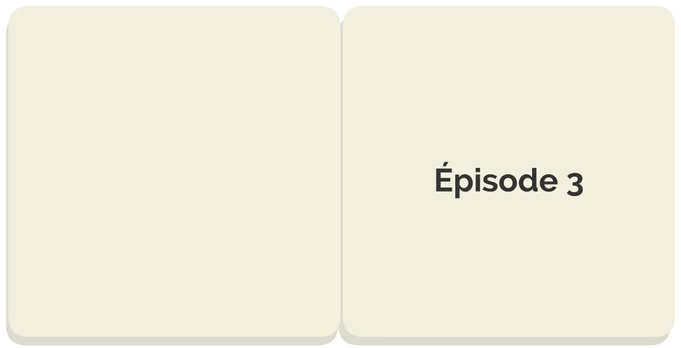
Maintenant, nous allons découvrir un nouvel épisode de notre histoire « Nora la petite maitresse et le robot ». Est-ce que vous êtes prêts ? Écoutez bien.

Slide 51
Lecture de la vidéo.

Slide 52

Nous allons écouter l’histoire une deuxième fois. Soyez attentifs.

Slide 53
Lecture de la vidéo.

Slide 54
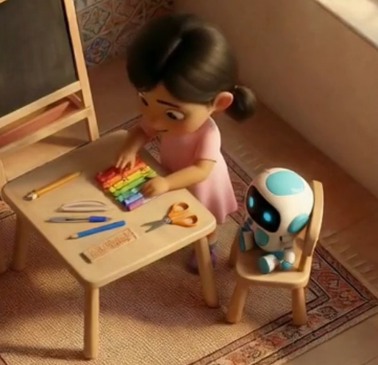
Que met Nora sur la table ?
Que met Nora sur la table ?

Slide 55
Elle met un crayon, un stylo, des feutres, des ciseaux et une règle.
Elle met un crayon, un stylo, des feutres, des ciseaux et une règle.

Slide 56
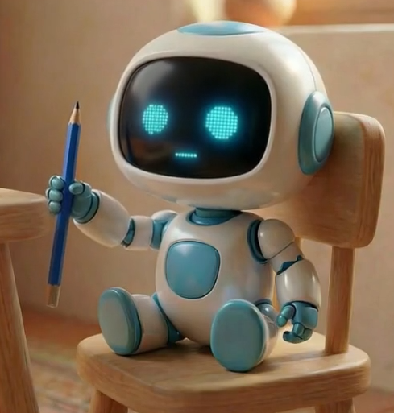
Que dit le petit robot quand il attrape le crayon ?
Que dit le petit robot quand il attrape le crayon ?

Slide 57
Le petit robot dit : C’est une règle.
Le petit robot dit : C’est une règle.

Slide 58
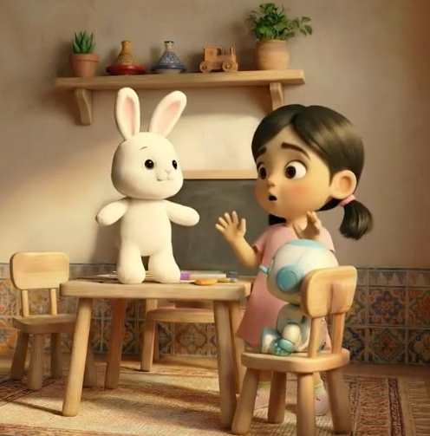
Que dit le petit lapin de Nora ?
Que dit le petit lapin de Nora ?

Slide 59
Le petit lapin dit : « C’est le crayon de Nora » .
Le petit lapin dit : « C’est le crayon de Nora » .

Slide 60
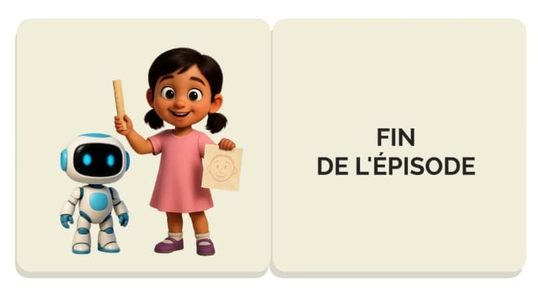
On retrouvera Nora et le robot la semaine prochaine pour la suite de l’histoire.

Slide 61
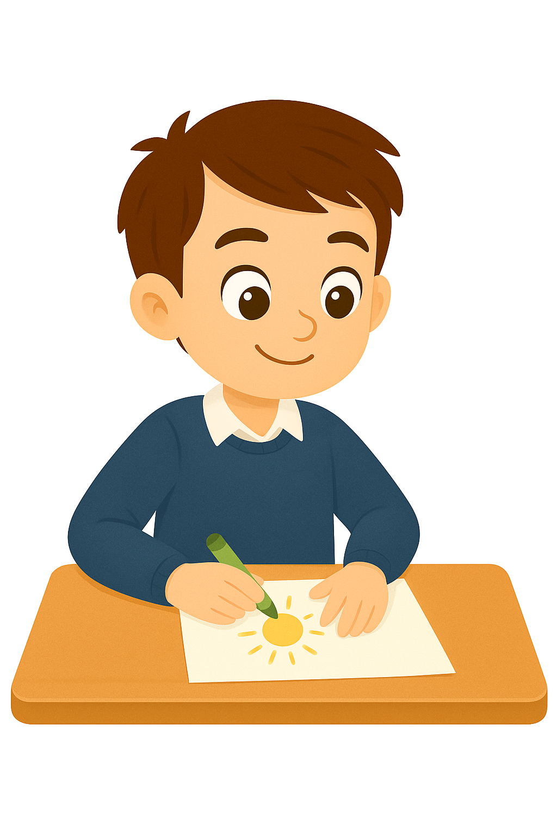
À la maison, faites un dessin sur l’histoire de Nora et le robot.

Slide 62

La séance d’aujourd’hui est terminée. À bientôt.

